Slide 1
Дифференциация звуков [р-р`] [л-л`], букв р-л
Учитель-логопед МБОУ СОШ №14
Алсуфьева Е. Н.

Slide 2

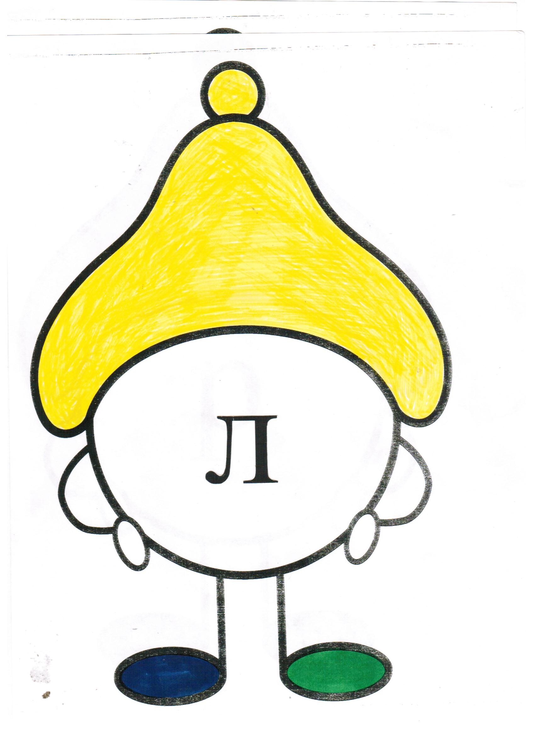

Slide 3
Игра «Шифровальщики»
Проверьте
Звуки [р-р`]
пригорок,
первоцвет,
дрозд,
природа,
ветер,
береза,
скворец
1 2 3 4 5 6 7 8 9 10
1 2 3 4 5 6 7 8 9 10
1 2 3 4 5 6 7 8 9 10
1 2 3 4 5 6 7 8 9 10
1 2 3 4 5 6 7 8 9 10
1 2 3 4 5 6 7 8 9 10
1 2 3 4 5 6 7 8 9 10

Slide 4
Игра «Шифровальщики»
Проверьте
Звуки [л-л`]
ландыш,
галка,
земля,
дятел,
тополь,
голосок,
лебеди
1 2 3 4 5 6 7 8 9 10
1 2 3 4 5 6 7 8 9 10
1 2 3 4 5 6 7 8 9 10
1 2 3 4 5 6 7 8 9 10
1 2 3 4 5 6 7 8 9 10
1 2 3 4 5 6 7 8 9 10
1 2 3 4 5 6 7 8 9 10

Slide 5

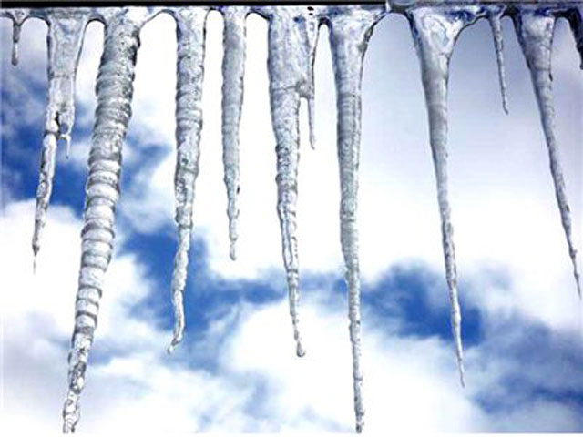

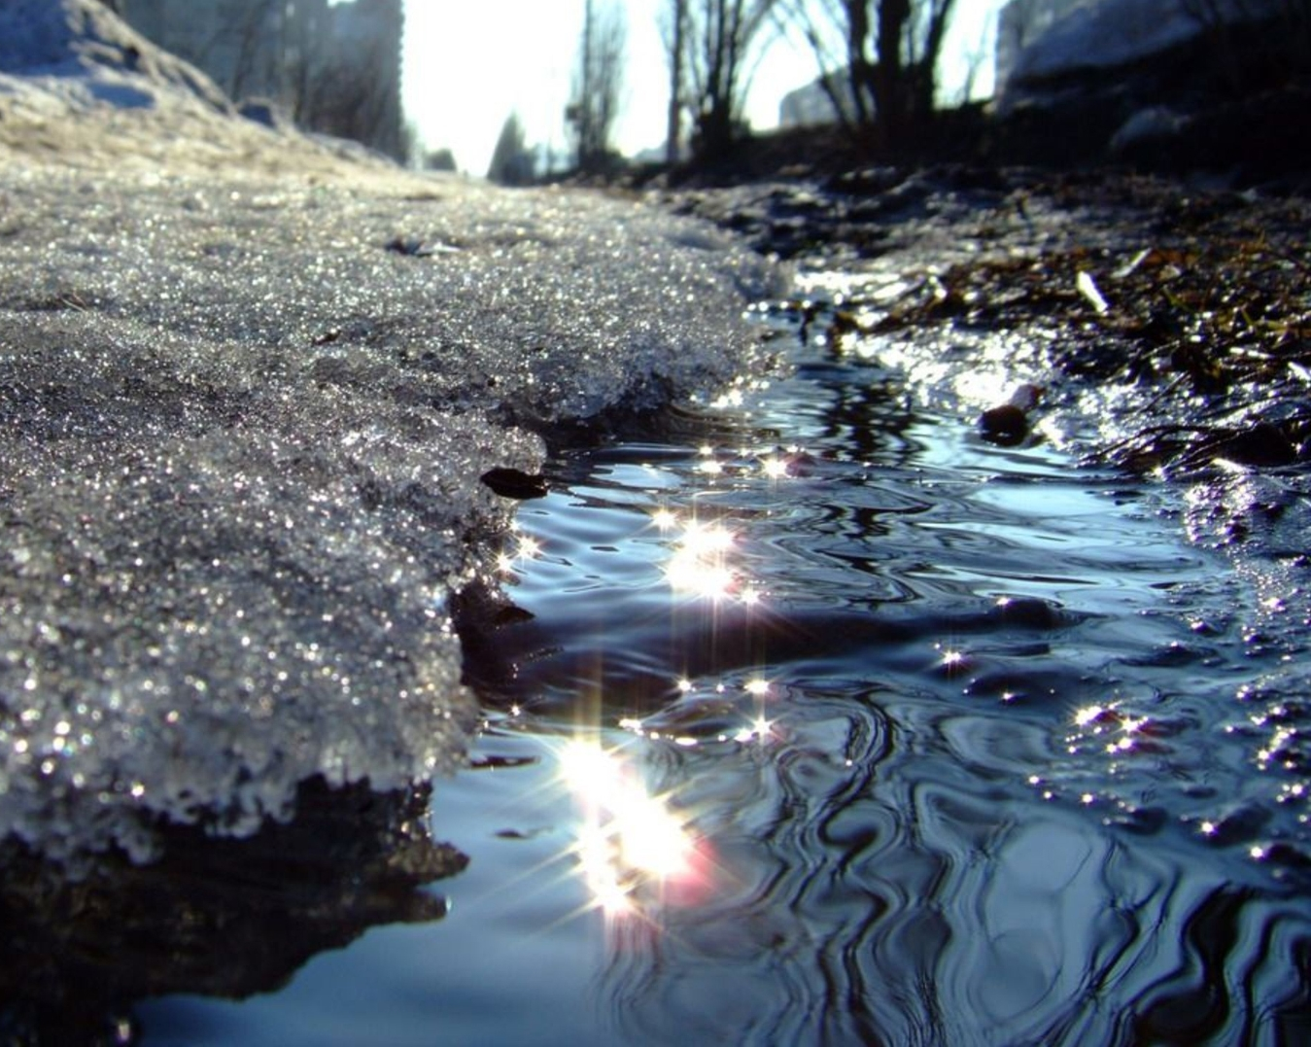
Дидактическая игра: «Какой? Какая? Какое?»

Slide 6
Игра «Выбери нужную букву»
Вставь Р или Л
Во_она
Снеги_ь
Го_убь
Во_обей
_асточка
Г_ач
Скво_ец
Со_овей

Slide 7
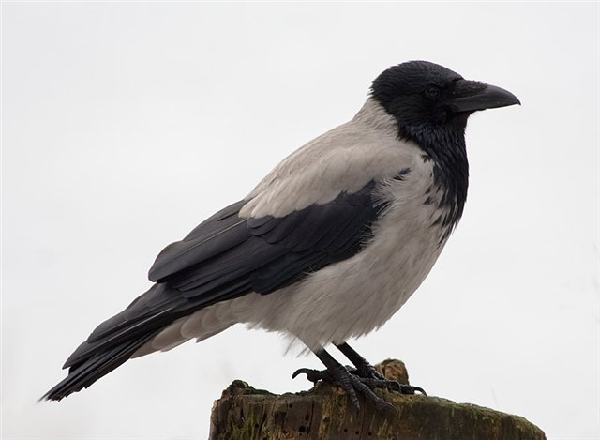
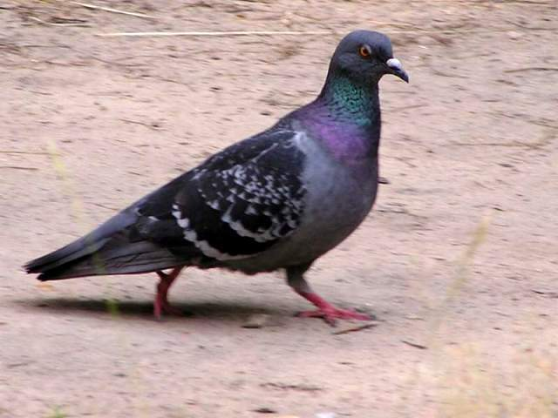
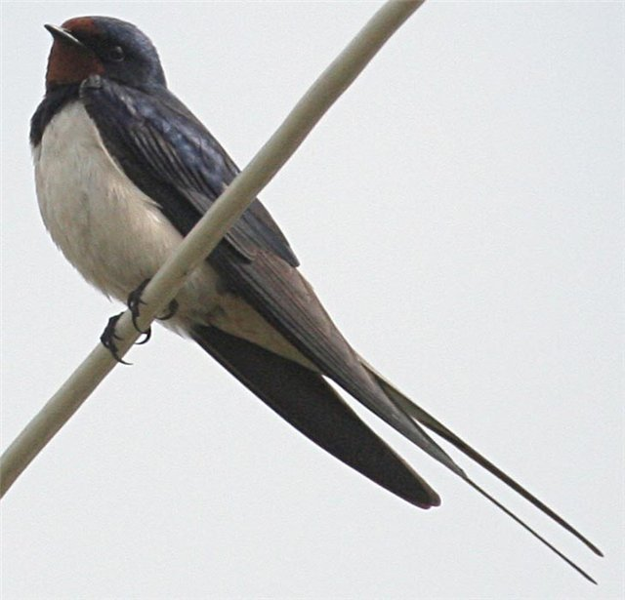
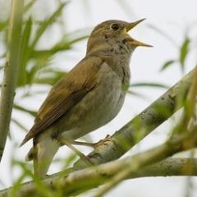
Дидактическая игра: «Чья?, Чьи?, Чей?»

Slide 8
Игра: «Составь словосочетание»
Вставь Р или Л
_азговорчивый
х_рустальная
_азноцветная
ба_хатные
ше_ковистая
т_ава
_источки
капе_ь
сосу_ька
_учей

Slide 9


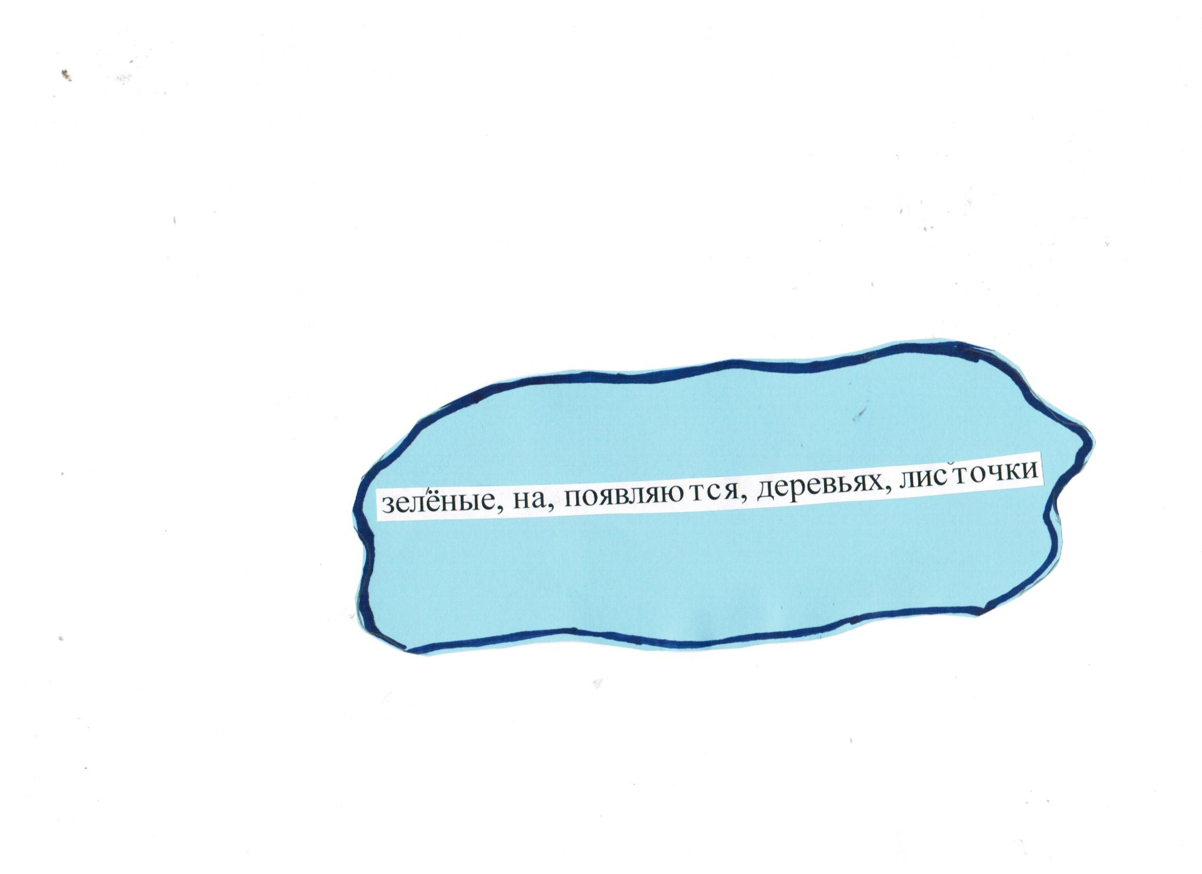

Игра: «Льдинки»

